Slide 1
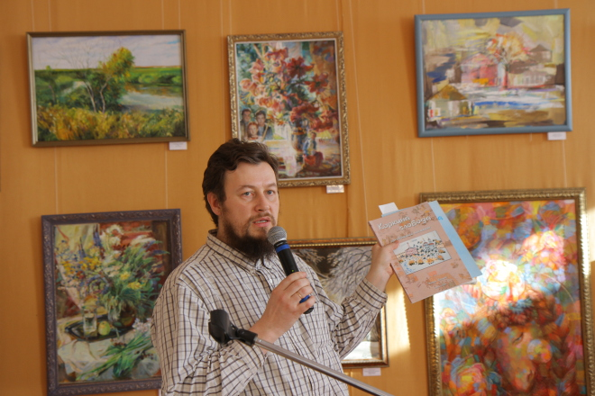
Геннадий Крамор
краевед, фотограф, журналист.
Краевед (сфера интересов – история православия Сибири, провинциальная архитектура), методист по научно-просветительской деятельности культурного центра Ершова в Ишиме, заместитель директора по научной работе Ишимского историко-художественного музея, главный редактор альманаха «Коркина слобода», член редколлегии журнала «Конек-Горбунок».

Slide 2
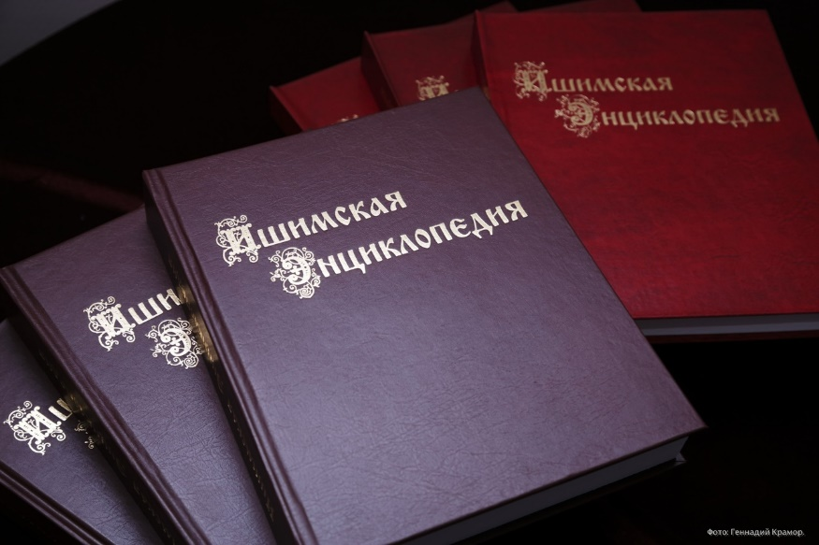
Автор документальных фильмов («Ишим-ТВ») «Архитектура модерна ст. Ишим», «Ишим – остановка на крестном пути», «Быль о блаженном Геннадии». Автор статей в региональной и местной прессе, научных сборниках, четвертом томе «Тюменской энциклопедии» и «Ишимской энциклопедии». Автор-составитель серии буклетов по истории Приишимья, мини-альбомов «Ишим – мой город на синей реке», «ОБЪЕКТИВно об Ишиме».
Лауреат фестивалей «Тюменская пресса – 2006» (в номинации «Общественный корреспондент года»), «Православие и СМИ» (в номинации «Пресса») в 2007 г. Победитель конкурса «Гордость Тюменской области» в 2007 г.
Отмечен почетными грамотами главы города Ишима, Ишимской городской Думы.

Slide 3
30 января 2018г. в Ишиме состоялась презентация второго тома Ишимской энциклопедии. Эта дата выбрана не случайно. Именно в этот день в 1782 году императрица Екатерина подписала указ о присвоении Коркиной слободе статуса города. И первый большой выход нового издания к читателям, в числе которых ветераны, представители всех сфер, молодёжных организаций, успешен.
Благодарностей главы города Ишима удостоены редактор Геннадий Крамор, секретарь Татьяна Доронина. Награды получили Ирина Оленикова и Людмила Марикова.
«Ишимская энциклопедия» передана во все библиотеки и образовательные учреждения города. Стоит отметить, что Ишим – единственное муниципальное образование в Тюменской области, имеющее в ряду краеведческой литературы полноценную энциклопедию.

Slide 6
Интервью с краеведом

Slide 7
– Геннадий Андреевич, расскажите о ваших увлечениях?
- Как заинтересовались историей края?
– В каком издании можем ознакомится с вашими научными исследованиями?
– Какими раритетными находками обогатили фонды?
– В людях какие качества цените?

